Slide 1
Multilayer Perceptron por Jose Naranjo

Slide 2
Recordemos
Un perceptrón es un algoritmo de aprendizaje supervisado para clasificaciones binarias y lineales que consiste de:
entradas
pesos
un umbral ajustable o sesgo
una suma ponderada
una función de activación
una salida
Si la suma es mayor al umbral, la salida es 1
(caso contrario, la salida es 0).

Slide 3
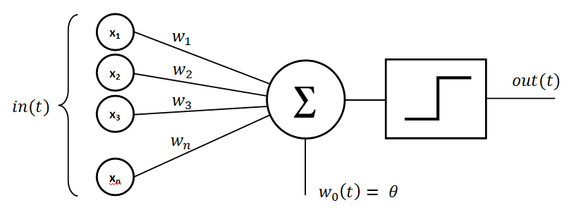

Slide 4
Lo que hace el perceptrón es particionar el espacio de características.
binariza las salidas a través de una función de activación
crea una frontera de decisión a través de un hiperplano lineal
¿Qué ocurre cuando la data no es linealmente separable?

Slide 5
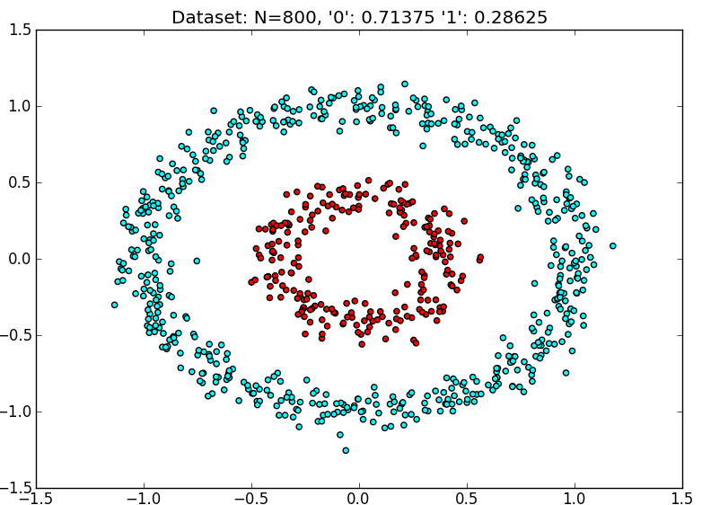

Slide 6
Perceptrón multicapa
Un perceptrón multicapa (Multilayer Perceptron o MLP) es una modificación del perceptrón estándar que puede distinguir data que no es linealmente separable.
Consiste de múltiples capas de nodos en un grafo dirigido, en el que cada capa se conecta con la siguiente de manera completa.
Utiliza propagación hacia atrás (Backpropagation) para entrenar.
Todos los nodos (menos los de entrada) tienen funciones de activación:
i.e. cada nodo es un perceptrón

Slide 7
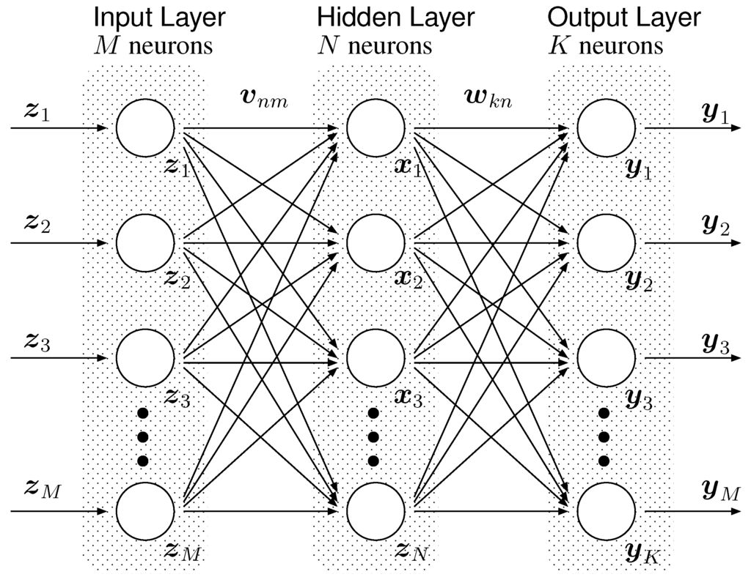

Slide 8
Cada nodo puede particionar el espacio de características de manera distinta, lo que permite separar data que no es separable linealmente.

Slide 9
Propagación hacia atrás
La propagación hacia atrás (Backpropagation o BP) es un método de entrenamiento que actualiza los pesos del sistema para reducir el error.
El error (|deseado – real|) se calcula a través de un método de optimización como descenso gradiente (Gradient Descent).
La combinación de BP y Gradient Descent se puede resumir en 2 fases:
Propagación (encontrar las diferencias entre las salidas objetivo y las salidas actuales de todas las neuronas)
Actualización (hallar el gradiente del peso multiplicando las diferencias y las activaciones y restándole un factor de aprendizaje)

Slide 10


Slide 11
Ventajas
Tiene la capacidad de aprender modelos no lineales
Puede aprender modelos en tiempo real
Es fácil de implementar
Sirve tanto para clasificación como para regresión
Desventajas
No es muy escalable con respecto al número de características
Puede haber más de un mínimo local lo que hace que a veces se atore en el entrenamiento o diverja
Los pesos se inicializan aleatoriamente lo que puede dar resultados muy variados dependiendo de la distribución de la data
Tiene muchos parámetros: número de capas ocultas, neuronas ocultas, iteraciones y tasa de aprendizaje.

